Slide 1
Vooraf
Deze presentatie is bedoeld als overdracht van onze kennis en ervaring voor mensen die met de verzorging van knaagdieren en konijnen bezig zijn. Het zijn handvatten voor de hulp aan deze dieren. Het is niet bedoeld als een vervanging van de dierenarts maar ondersteuning van de arts door herkenning van aandoeningen om accurate informatie te geven of zelf een behandeling te starten die niet door de dierenarts behoeft te worden gegeven.
23
01
Notes:
Na 23sec

Slide 2
Onderwerpen :
Algemene indruk
Vacht
Ogen
Neus
Gebit
Spijsvertering
Gewrichten
Huid
Oren
Longen en hart
Geslachtsorgaan
40
02
Notes:
Na 40sec

Slide 3
Indicaties zijn vaak samenhangend, soms complex en soms verwarrend.
Algemene indruk
Vacht
Ogen
Neus
Gebit
Spijsvertering
Gewrichten
Huid
Oren
Longen en hart
Geslachtsorgaan
Uiting van ongemak , Pijn, Oorzaak en gevolg , Reacties , Seizoenen hebben invloed , Zichtbaar en Onzichtbaar , Verborgen en indirecte aandoeningen , Prooidier
03
Notes:
Bespreken en KLIK

Slide 4
Algemene indruk : Indicatie nog geen diagnose
Wat is de houding van het dier ?
Is er verandering in houding ?
Schuin houden van de kop !
Verdenking van
Encephalotozoon Cuniculi (EC)
Trauma
Hersenaandoening
Oorontsteking
04
Notes:
EC
hoofdtrekken
wankel lopen
spasmen
urine-incontinentie

Slide 5
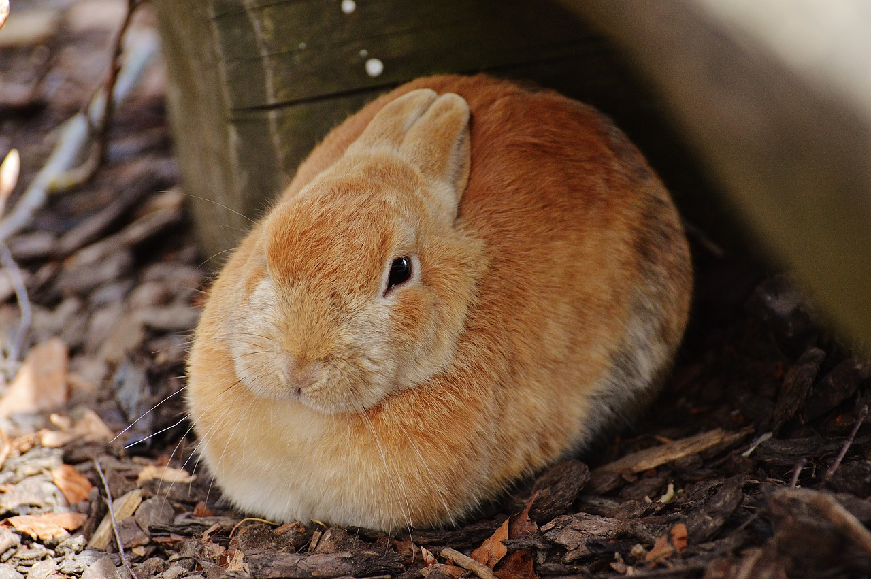
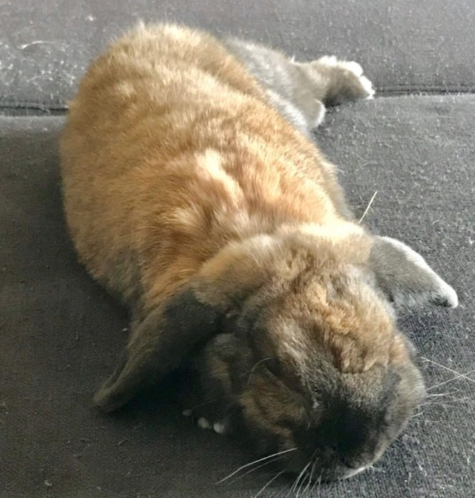
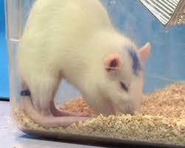
Algemene indruk : Indicatie
Wat is de houding van het dier ?
Is er verandering in houding ?
Opbollen !
Rug opzetten !
Strekken !
Rollen !
Wisselen van houding !
Pijnreacties op aandoeningen
05

Slide 6
Algemene indruk :
Wat is de houding van het dier ?
Is er verandering in houding ?
Hoe is het gedrag van het dier ?
Is er verandering in het gedrag ?
Hoe beweegt het dier ?
Hoe reageert het dier ?
Hoe ziet het dier eruit ?
Hoe is de alertheid ?
Is er gewichtsverlies ?
Pijn !
Kwetsuur !
Verstoring !
Stress !
Slechte conditie
Obesitas
Wees bewust van :
Wat was en is de situatie van het dier (waarvan, waaruit, waarin, waarmee)
06

Slide 7
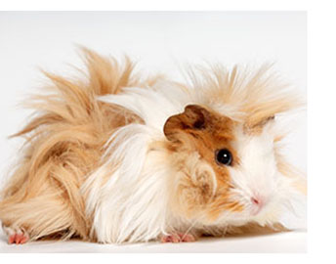
Vacht :
Hoe ziet de vacht eruit ?
Hoe voelt de vacht aan ?
Neem in ogenschouw :
Soort vacht
Verblijf situatie
Leeftijd
Seizoen
Gevecht of liefdes schade
Zelf aangedaan
07

Slide 8
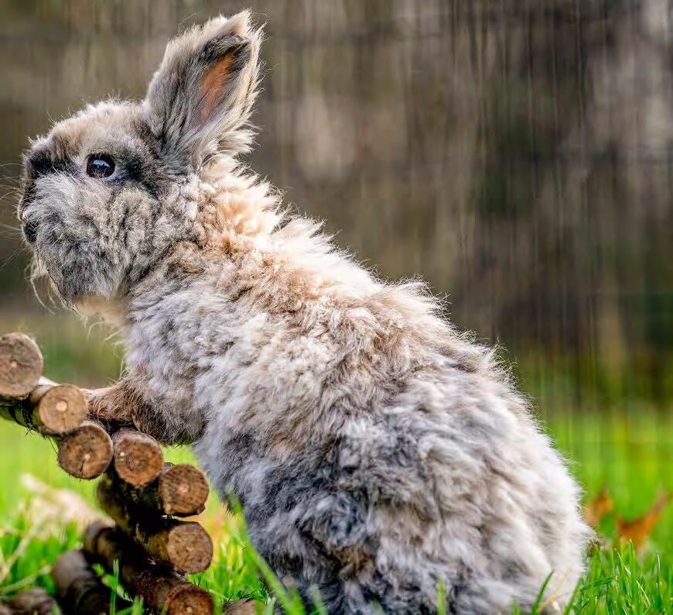
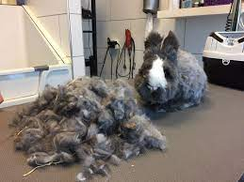
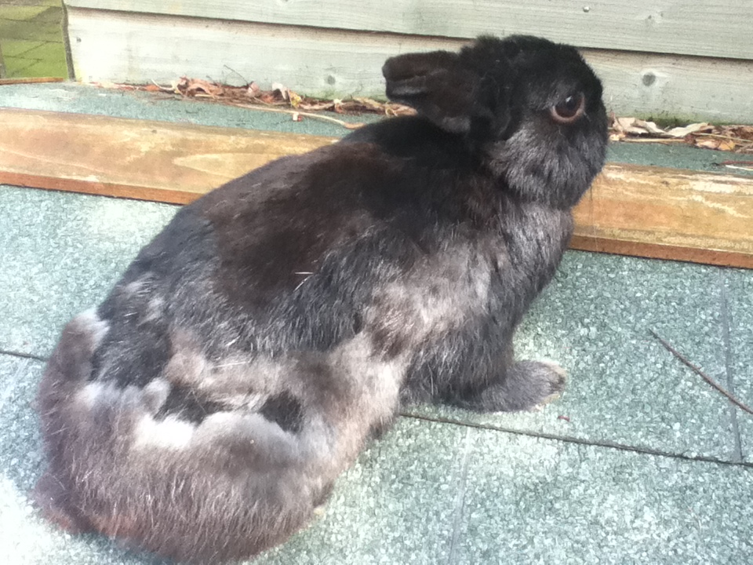
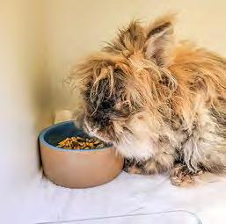
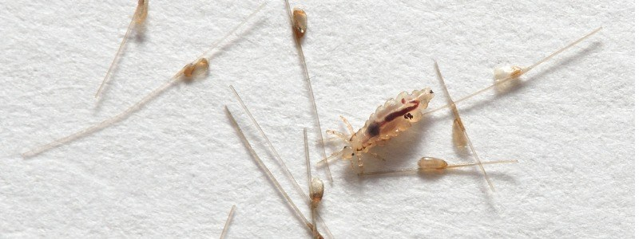
Vacht : Klitten / Vervilting
Zomerkleed
Einde van de rui
08

Slide 9
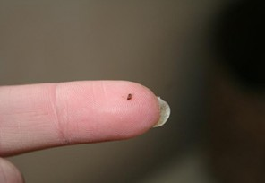
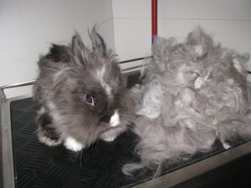
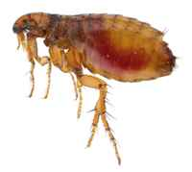
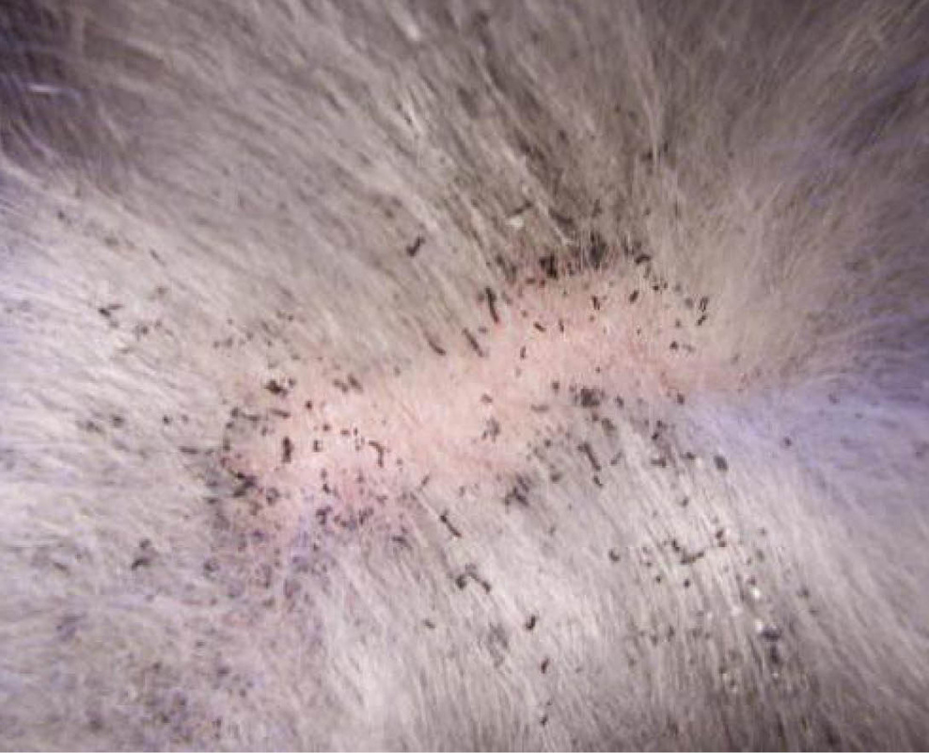
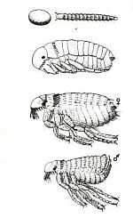
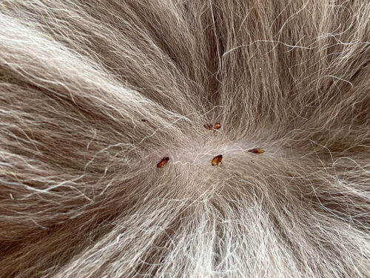
Vacht : Vlo
Er zijn verschillende soorten vlooien en ze maken geen onderscheid in soort voedselbron
09

Slide 10
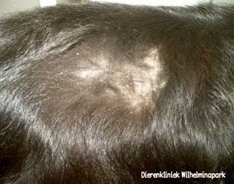
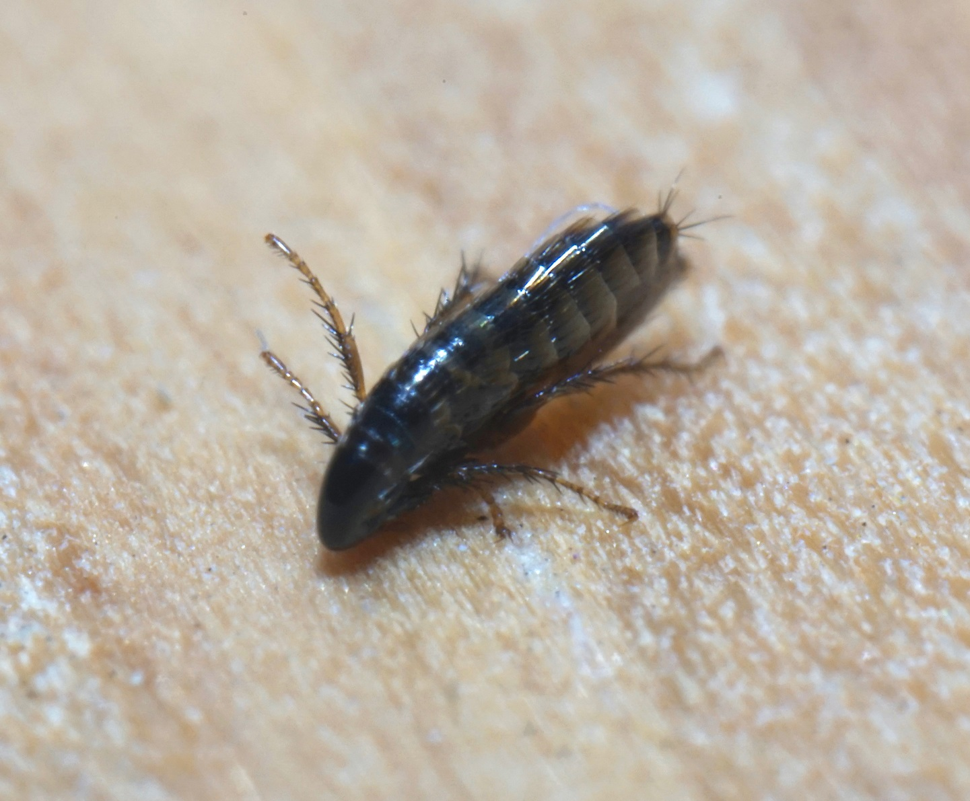
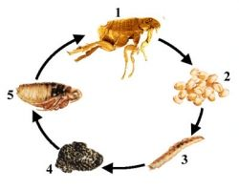
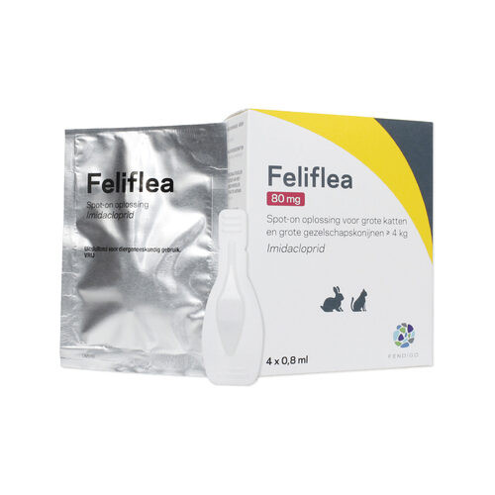
Vacht : Vlo bestrijden (advies)
Selamectine
Imadocloprid
Permethrin
4+
10a
Notes:
Na 4,5sec

Slide 11
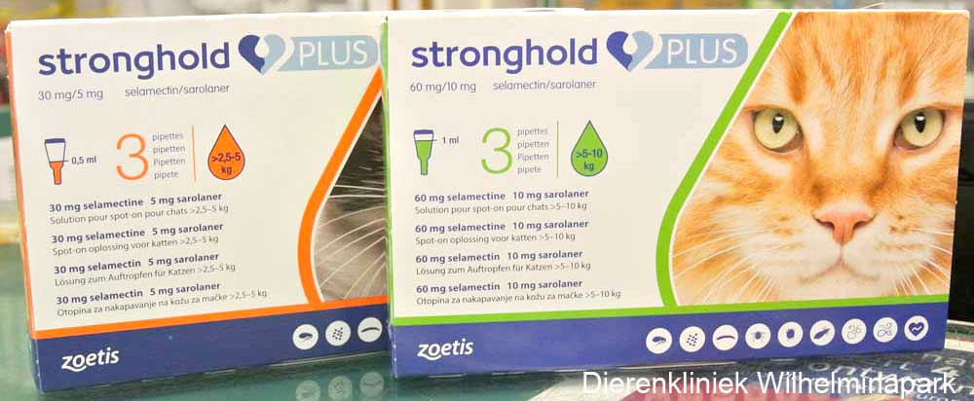
Nooit ongedierte bestrijden met Fipronil
3
10b
Notes:
Na 3sec

Slide 12
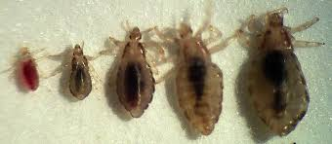
Vacht : Luis
Neten (larve stadium van de luis) houden zich vast aan haren
Bestrijding hetzelfde als tegen vlooien
11

Slide 13
Huid : Let op
Opties :
Gevolgen van ongewenste gasten
Bacteriën
Ontsteking / abces
Vechten
Ongeluk / val
Gewone droge huid
Uitdroging (Turgor)
Zonneschijn schade
Inwendige zwelling / tumor
Schimmel
Roodheid
Schilfers
Wonden
Bulten
Droogheid
Verkleuring
12

Slide 14
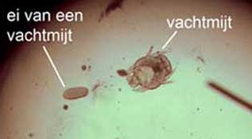
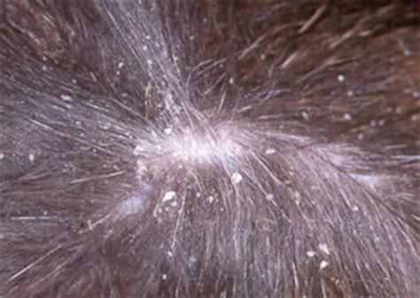
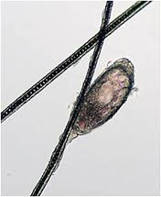
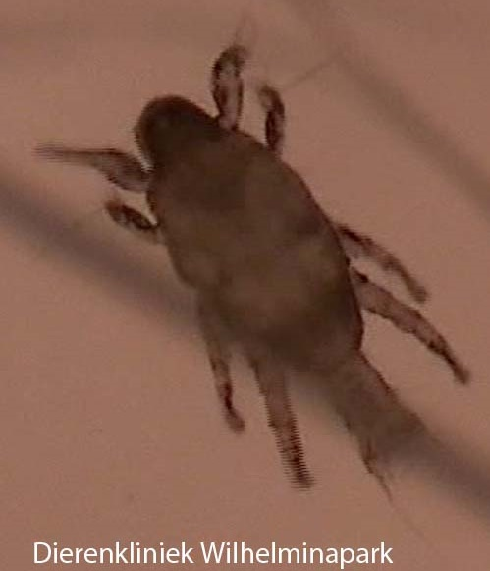
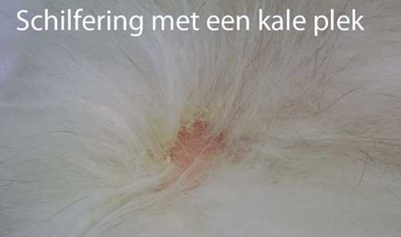
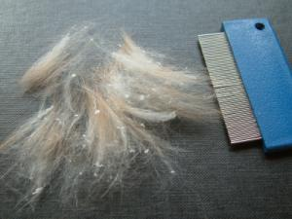
Huid : Mijt
Vachtmijt :
Op het haar en aan de haarwortel
13
Notes:
Schilfers in de vacht/roos
Losse haren
Kale plekken
Eventueel donkere puntjes op de haren
Geen of zeer milde jeuk

Slide 15
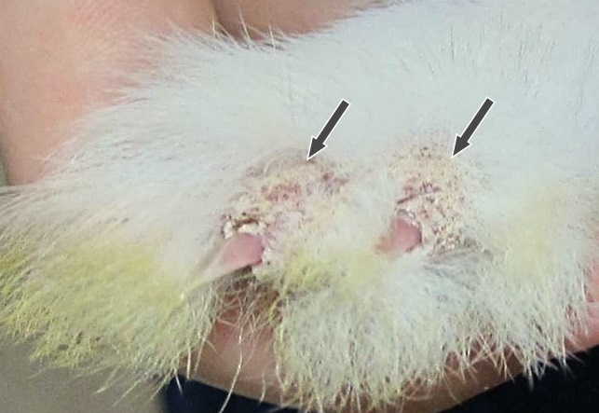
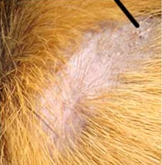
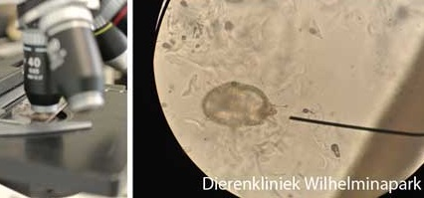
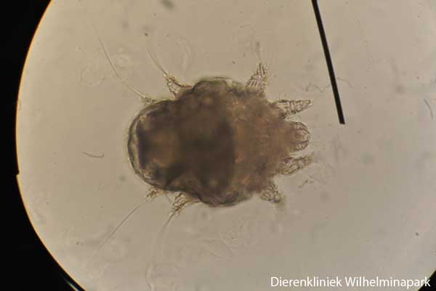
Huid : Mijt
Schurftmijt :
Onderhuids
Besmettelijk
14
Notes:
Extreme jeuk, die zelfs een toeval kan veroorzaken
Veel krabben en bijten
Verlies van vacht en kale plekken
Onverwachte sprongen

Slide 16
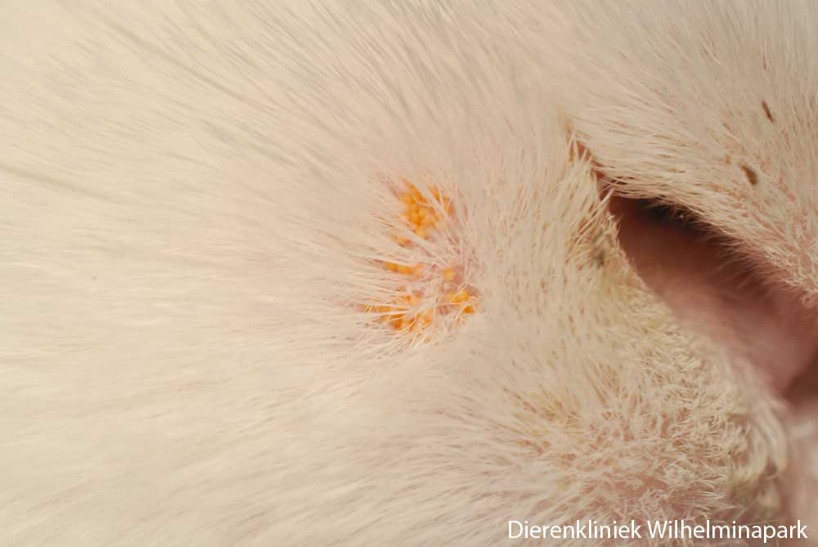
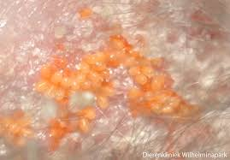
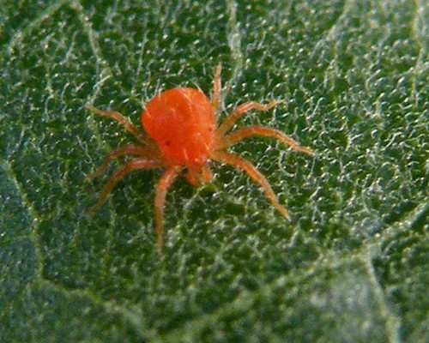
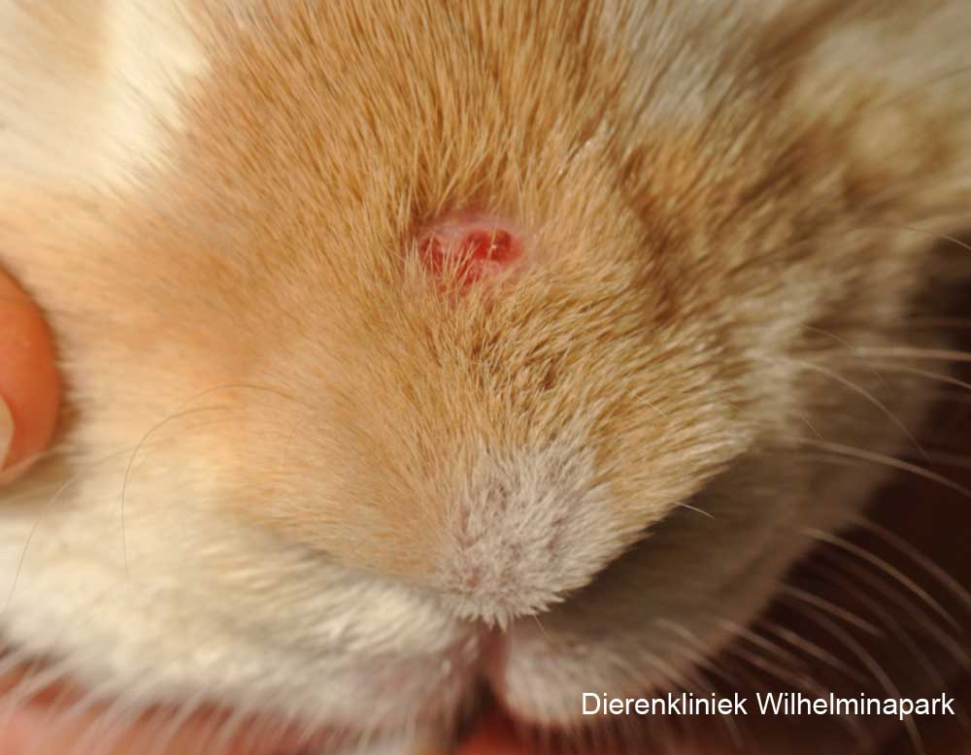
Huid : Mijt
Oogst of herfstmijt :
Langs de haarfollikel
Gevolg van verwijdering ook behandelen
15
Notes:
Na behandelen met Ivomec
Geen anti-teken middel voor hond of kat gebruiken
Mogelijk nog nabehandelen met wond zalf

Slide 17
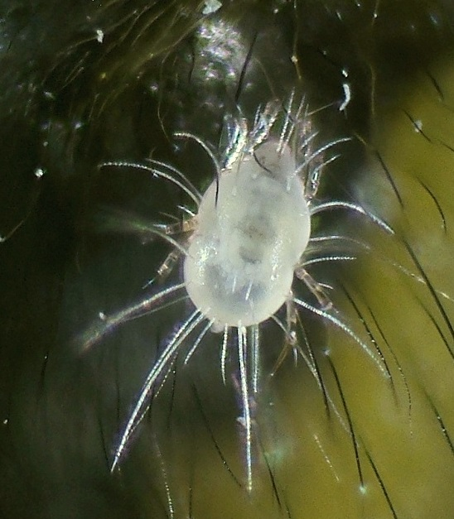
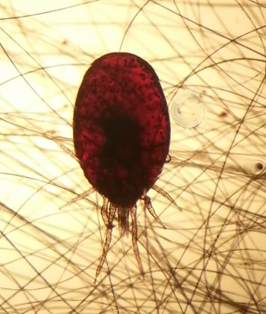
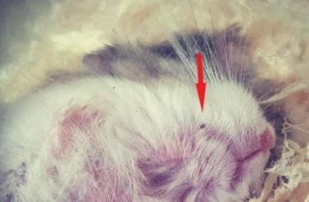
Huid : Hooimijt en Bloedluis
Hooimijt :
Bloedluis :
Deze parasieten zijn niet specifiek voor knaagdieren en konijnen maar kunnen voor komen en zijn irritant
Ook wel bloedmijt
16

Slide 18
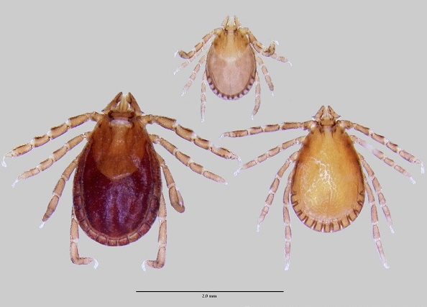
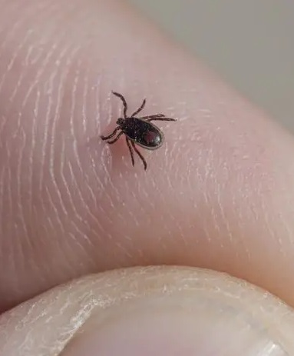
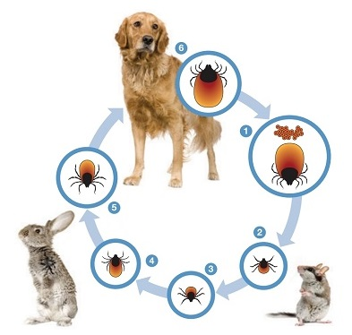
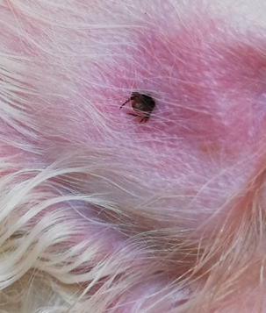
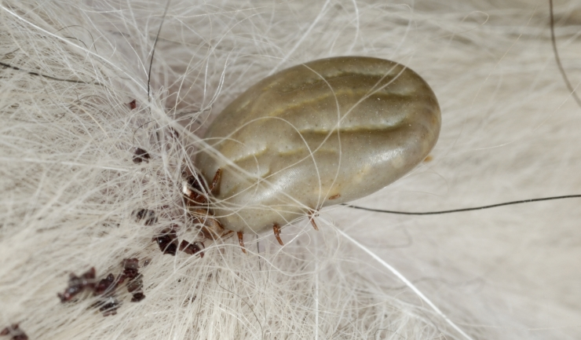
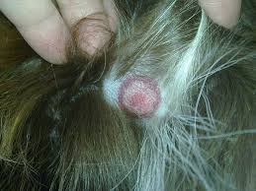
Huid : Teek
Binnendringen Voeden Resultaat
17

Slide 19
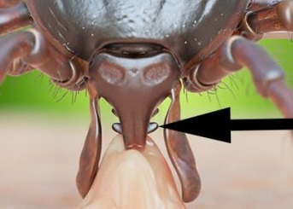
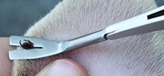
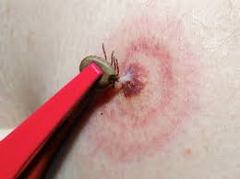
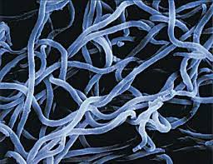
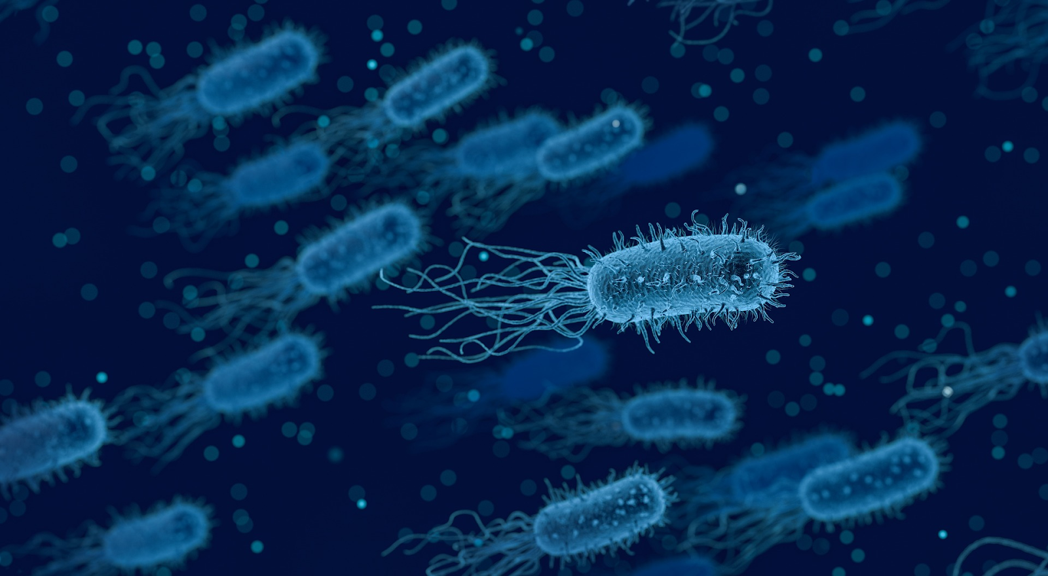
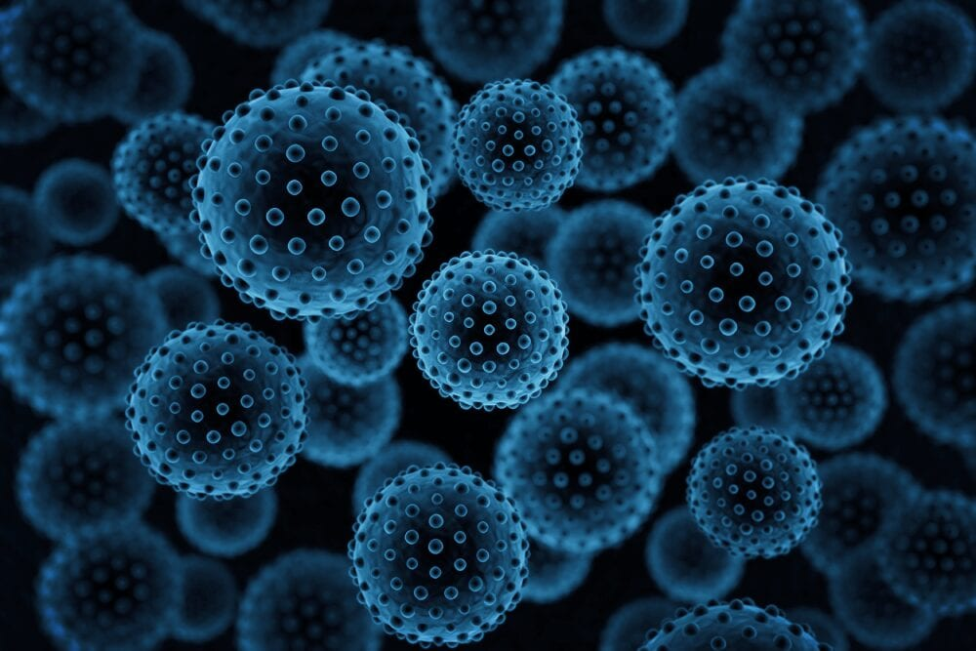
Huid : Teek
Nimph
(Verwijderen)
Volwassen
Lyme (Borrelia)
Salmonella
FSME/TBE virus
18
Notes:
FSME/TBE veroorzaakt hersenvlies ontsteking of hersenstam infectie

Slide 20
Huid : En omgeving.
Bestrijding als tegen vlooien en luizen
eventueel aangevuld met sarolanerhoudende producten
Behandelen van verblijven en omgeving is van belang om uitbraak te voorkomen want dat is altijd nog beter dan genezen en stukken fijner voor de dieren (en mensen).
Parasitaire insecten (ongedierte) houden zich schuil in de bodembedekking, kieren en naden van het verblijf. Dus een goede hygiëne van het verblijf van je konijn en/of knaagdier is ook van groot belang om vlooien, luizen en mijten te voorkomen.
19
Notes:
Vlo,luis,schurft,vacht,herfst,oogst,teek,bloed,hooi

Slide 21
Huid : Schimmel en Ringworm
Schimmel op de rand
20
Notes:
Schimmels onder UV niet allemaal zichtbaar
Ringworm is een bacteriologische aandoening voor mensen besmettelijk
• Clotrimazole crème or lotion;
• Enilconazole spray;
• Itraconazole (5-10 mg/PO, q 24 h) sid gedurende 15 dagen;
• Terbinafine (8-20 mg/kg PO, q24h);
• Ketoconazole (10-15 mg/kg PO q 24h) (not to be used in breeding animals);
• Miconazole crème.

Slide 22
Huid : Schimmel
Besmettelijk
Als schimmels doorwoekeren worden er harde korsten en plekken gevormd, die kunnen gaan bloeden en ontsteken.
21

Slide 23
Huid : Verwondingen »» Abcessen
Abcessen zijn afgesloten ontstekingen door penetratie van iets in de huid.
Barberen
Zorg dat het verblijf veilig is ! Zet geen dieren zomaar bij elkaar ! Hygiëne !
22

Slide 24
Huid : Inwendige cystes of tumor
Tumor in het haarzakje
Duidelijke Tumoren
Cysteuze ovaria uit zich door kaalheid
Tepeltumor
Groei van binnenuit (goedaardig/kwaadaardig)
Beschadigde, kale, verkleurde, uitgerekte en/of opgezette huid wordt veroorzaakt door slechte doorbloeding en/of hormonen en kunnen duiden op een inwendige cyste of tumor
23
Notes:
Er zijn 3 soorten cysteuze ovaria volgens de literatuur:Sereuze cystes of Cystic Rete Ovarii (deze komen het meest voor)
Folliculaire cystes (deze reageren op een hormonale therapie)
Parovariële cystes (komen zelden voor)

Slide 25
Huid : Samenvattend
Schilfers op de huid, bulten,
open en/of kale plekken :
Denk aan vachtmijt
Denk aan schurftmijt
Denk aan oogstmijt
Denk aan ringworm
Denk aan verwonding
Denk aan abcessen Denk aan een droge huid
Denk aan barberen
Denk aan inwendige gezwellen
Denk aan een thymoom Denk aan schimmel
Slechte conditie verbloemt soms ernstige aandoeningen
24

Slide 26
Oren : Wonden
Mogelijk veel bloedverlies
Angst houding en verstoppen
Als de bloeding is gestopt ontsmetten.
Later wondspray of honingzalf gebruiken als bescherming.
Regelmatig controleren
Schade kan zichtbaar blijven verder geen gevolgen
Erge bloeding dichtdrukken (steriel).
Ernstige schade laten hechten.
Mannetjes bij elkaar gaat meestal fout.
Als het door een gevecht is gekomen dan samenstelling van de groep heroverwegen.
Als het door scherpe voorwerpen is gekomen deze weghalen
Solitaire dieren nooit in een groep plaatsen
25

Slide 27
Oren : Schimmel, Ontsteking en Oormijt
Veel krabben aan het oor
Kop eenzijdig laten hangen
Schudden met de kop
Roodheid, oor vervuiling en/of schilfers
Schimmel is niet oor specifiek
Ontstekingen is gevolg van iets anders
Ontstekingen moeten wel worden behandeld , ze kunnen rond het oor zitten dus ook op het wang of boven de ogen
Trommelvlies moet wel intact zijn voor behandeling
Door het krabben kunnen wondjes en kale plekken ontstaan
26

Slide 28
Ogen : Vele soorten aandoeningen
Pus in het oog
Overmatig tranen
Oogleden plakken
Uitpuilend oog
Snotneus
Sloom
Vertroebeling
Beschadiging
Samen met slechte algemene aanblik
Als het niet met antibioticum is te behandelen zal veelal een operatie nodig zijn
De kans bestaat dat het oog moet worden verwijderd
(Enucleatie)
27a
Notes:
Anatomie en testen
Cherry eye
Conjunctiva en traanapparaat
Corneal occlusion syndrome
Enucleatie
Exoftalmie
Glaucoom
Hoornvlies
Lens
Oogleden
Retina en oogzenuw
Uveïtis

Slide 29
Ogen : Oogleden, wimpers, traanbuis
Sommige aandoeningen zijn goed te behandelen
Irritatie door stof of tocht
Iets in het oog (hooi , graszaad/vliesje)
Lichte beschadiging (krasje)
Gerstekorrel
Wond aan ooglid
Kersen oog is een opgezette klier achter het derde ooglid
Andere aandoeningen zijn gevolg schade
Uitpuilend oog
Virale of bacteriologische infectie
Doorgroeien van tand(wortel)
Oorontsteking
Abces of tumor achter het oog
Irritatie door wimper afwijking
Thymoom kan zich door uitpuilende ogen openbaren
27b

Slide 30
Neus : vaak indirecte oorzaak
Niezen
Met open bek ademen
Afscheiding uit neus (snot)
Sloom zijn en minder actief
Afscheiding uit ogen
Vieze voorpootjes
Dit kan het gevolg zijn van Syfilis of Myxomatose
Snot uitspoelen met fysiologische zoutoplossing met acetylcysteïne
Irritatie door stof is andere Hooi en/of bodembedekking
Verkalking in de neusgangen (rinoliet)
Regelmatige door iets in de neus grasstukje of vliesje
Door bacteriologische infectie door sinisitus
28
Notes:
Wanneer het slijmvlies van de neus geïrriteerd is, bijvoorbeeld wanneer het konijn op de tocht staat of er veel temperatuurswisselingen zijn, dan maakt dit de neus gevoeliger voor infectie. Ook zaken in de neus, zoals poliepen of een verdwaald strootje, kunnen een snotneus veroorzaken.

Slide 31
Longen en hart :
Indicatie longprobleem
Kortademig
Snel ademen
Piepend geluid
Afscheiding uit neus
Indicatie hartprobleem
Blauwige tong
Ondertemperatuur
Nervositeit
Suffig en ineengedoken
Bij irritatie van de luchtwegen door bv stoffige bodembedekking
Bodembedekking wijzigen
Tijmthee geven i.p.v. water
Bij obesitas
Bijvoeding sterk minderen
Calorie-armer voeding geven
Beweging stimuleren
29

Slide 32
Gebit : Olifanten tanden en haakjes
De volgende sessie gaat hier dieper op in door Nico Schoemaker UUFD
30a

Slide 33
Gebit : Calcium gebrek
Eentje dan maar :
Er zijn ribbels op de tanden zichtbaar
30b
Notes:
Ribbeltand door te kort Calcium fosfor vit D

Slide 34
Spijsvertering : Voer-transformatie
Diverse organen
Ruw voedsel
Keutels
Slokdarm – Maag – Dunne darm – Dikke darm
Blinde darm
Knaagdieren en konijnen zijn continue voedsel verwerkingende dieren
31
Notes:
Bek , tanden en kiezen
Mild , Galblaas , Twaalfvingerige , Alvleesklier , Lever
Endeldarm , anus of aars

Slide 35
Spijsvertering : productie
Keutels
Normale verwerking levert twee soorten producten
32
Notes:
Niet eten van de blinde darm keutels kan een indicatie zijn van eetlust verlies of te rijk voer

Slide 36
Spijsvertering : productie n.a.v. aanvoer
Keutels
Suiker is geen goed voedsel voor knaagdieren en konijnen
By https://web.archive.org/web/20160624203128/https://prowalk.de/assets/pdf/prowalk-katalog2016.pdf, page 104, Fair use, https://en.wikipedia.org/w/index.php?curid=51646597
33

Slide 37
Spijsvertering : productie n.a.v. aanvoer
Vertraagde darmactiviteit treed in
Keutels
Wat eruit komt is een indicatie hoe het van binnen werkt
Herbivoren voedselpiramide (knaagdieren en konijnen)
Steeds beter
34
Notes:
een opgeblazen gevoel
verminderde eetlust
diarree
verstopping

Slide 38
Spijsvertering : productie afwijking
Te veel aan calcium
Urine-vlekken in het verblijf zijn een indicatie van calcium inname/afscheiding
Afbreken met schoonmaakazijn ook tegen geurresten
Wat eruit komt is een indicatie wat er te veel ingaat
35
Notes:
En dit terwijl een konijn tot 40 keer zoveel calcium kan hebben

Slide 39
Spijsvertering :
Denk ook aan eten van giftige planten. Dit uit zich vaak in vrijwel kleurloze slijmpoep.
Ratten kunnen acute diarree achtige uitwerpselen krijgen door stress en angst.
Cavia’s kunnen diarree uitwerpselen krijgen door flagellaten, coccidien en gisten.
Konijnen krijgen gemakkelijk diarree door coccidien.
Als muizen, gerbils, hamsters en dergelijke knaagdieren diarree krijgen dan is dit ernstig, het zijn meestal geen grote drinkers en drogen dus snel uit.
36
Notes:
Coccidiosis
Flagellaten (eencellig)
Encephalitozoon cuniculi
Pinworms
Raccoon roundworm
Obeliscoides cuniculi
Sarcocystis
Tapeworms
Toxoplasmosis

Slide 40
Spijsvertering : Buik gevoel
Boven de buik voelen : Obstructie
Harde bol boven de buik (darmen)
Geen eetlust
Kleine keutels
“darmimmobiliteit”
Maagverstopping door “haarbal”
Niet dwangvoeren
Dierenarts voor Röntgenfoto, Emeprid, Metomotyl en subcutaan vocht.
Doorbehandelen met zonnebloemolie, Prozyme, Colosan (of Infacol).
Groenvoer, gras, goudsbloem, kamille en geen vezels.
37
Notes:
Waardoor wordt darmimmobiliteit veroorzaakt? Er is een aantal redenen aan te geven waardoor de darmen van een konijn niet meer samentrekken : stress.
uitdroging.
pijn, veroorzaakt door bv. een infectie of andere ziekte.
verstopping van het darmkanaal.
onvoldoende ruwe vezels in het eten.
neurologische oorzaak

Slide 41
Spijsvertering : Buik bevoelen
Aftasten vanaf de ribbenkast naar achterkant : LET OP
Onregelmatigheden
Harde massa’s
Gasbubbels en bollen
Nageslacht (Embryo’s)
Keutels (dikke darm vulling)
Ribbels langs de huid
Bultjes
Neem ook mee in de beoordeling :
Keutels en urine
Geur en bevuiling
Eetlust en drinken
38
Notes:
Vooral bij oudere konijnen kan een neurologische stoornis uitval van de darmbeweging veroorzaken. Darmstimulerende middelen (Primperan en/of Cisaral drops), pijnstiller, hoogvezelig dwangvoer (Recovery) en vocht kunnen ingezet worden. Vitamine B kan gegeven worden om de eetlust te stimuleren en omdat deze vitamine niet meer via de blindedarmkeutels opgenomen worden. De lichaamstemperatuur moet steeds in de gaten gehouden worden, zodat het konijn niet gaat onderkoelen. Antibioticum geven is af te raden tenzij een bacteriële infectie oorzaak is van de darmimmobiliteit. Vanwege de dreigende enterotoxemie (darmvergiftiging veroorzaakt door de bacterie Clostridium spp) kan cholestyramine ingezet worden, en Equate, Infacol of Ceolat gegeven worden. Deze middelen zijn essentieel voor het bestrijden van de pijnlijke darmgassen.

Slide 42
Spijsvertering : Buik gevoel
Buik aftasten langs beide zijden tegelijkertijd :
Onregelmatigheden
Keutels voelbaar
Ballon (Gas)
Gasbuik, Tympanie, Trommelzucht, MD
(maagdilatatie) ook in darmen mogelijk
Eventueel dwangvoeren
Cisaral drops
Infacol, half uur daarna (of Colosan)
39
Notes:
Wat stiller - slomer
Verminderde eetlust
Buik lijkt wat opgezet
Bij het navoelen van de buik zijn de maag en de darmen soms te voelen. Daarnaast kun je soms het gevoel hebben dat er iets meer tussen je vingers zit, je vingers kunnen elkaar niet raken bij het diep doorvoelen in de buik. Normaal kun je bij een buikpalpatie door de buik heen je vingers aan de andere kant raken.
Op de röntgenfoto is een opgezette maag met lucht, maar ook lucht in de darmen te zien
Volvulus
Supersloom - zit stil op 1 plek
Geen eetlust
Is suf en apathisch - t.g.v. shock
Voelt koud aan
Buik is opgezet
Bij het navoelen van de buik is duidelijk een ballon - dikte te voelen
Op de röntgenfoto is een sterk opgezette maag met lucht (soms lucht in de darmen) en de maag kan van zijn normale positie zijn afgeraakt, bijvoorbeeld er zijn darmen tussen de maag en de lever te zien op de röntgenfoto

Slide 43
Spijsvertering : Volle buik
Buik betasten naar achterkant : Obstipatie
Stevige knopen in de dikke darm wendingen
Geen of kleine keutels
Mogelijk in combinatie met gasbuik
Lijnzaad (brokken)
Juvenile
Water met ORS
Komkommer aanbieden
Lactulosemiddel
Geen droogvoer
Groenvoer gras , andijvie (paardenbloemblad)
Protexin
Geen hooi
Geven bij herstel
Papaya (vezelrijk)
Recovery
Geweekte Selective pallets
Babyvoeding wortel
40
Notes:
lactulose, zoals Tractonorm, Laxulon, Laxatract.
Antigasmiddel Equate, Infacol of Ceolat
Protexin is een probiotica gunstig voor darmflora

Slide 44
Spijsvertering : Gevolg plakpoep/diarree
Myiasis
Rond de anus/onderbuik:
Plat verkleefde poep en urine in de haren
Kleine wondjes
Mogelijke beweging onderhuids
Scheren aangetaste vacht
Maden (Laten) verwijderen
Spoelen
Ontsmetten
Ontstekingsremmer gebruiken
Op handdoeken zetten
Hygiëne en vliegenbestrijding
Bij herstel
Schoonhouden
Oorzaak aanpakken
Anti Myiasis spray gebruiken
41
Notes:
lactulose, zoals Tractonorm, Laxulon, Laxatract.
Antigasmiddel Equate, Infacol of Ceolat
Protexin is een probiotica gunstig voor darmflora
maden en die vreten zich binnen vier uur een weg naar binnen door de huid van het konijn heen. Natuurlijk is dit enorm pijnlijk en daarnaast ook heel onhygiënisch. Konijnen sterven binnen twee dagen van de vieze ontsteking en eventuele bloedvergiftiging die ontstaat.

Slide 45
Geslachtsorgaan : Sexen konijn
Mannetje
Vrouwtje
Staafje uit een Y spleet
Kussentje uit een I spleet
Als er geen ballen zijn is niet bepalend
42

Slide 46
Geslachtsorgaan : Sexen Knaagdier
Cavia
Secundaire onderscheid :
Van bovenaf zijn vrouwtjes ronder aan de achterkant
Man Vrouw
Man Vrouw
Man Vrouw
Man Vrouw
Muis
Rat
Gerbil
Hamster
Ook hier zijn ballen niet bepalend
43

Slide 47
Geslachtsorgaan : Buikpijn
Vrouwtjes die nog voorzien zijn van baarmoeder ed.
kunnen baarmoederontsteking, cyste of tumor ontwikkelen.
Onregelmatigheden
Ribbels langs de huid
Bultjes
Lymfoom. Dit is een vorm van kanker die alle delen van het lymfestelsel kan aantasten. Het leidt tot zwellingen, gewichtsverlies, verminderde eetlust en algemene zwakte.
Leverkanker. Leverkanker kan voorkomen. Het gaat gepaard met symptomen zoals geelzucht, verminderde eetlust en gewichtsverlies.
Longkanker. Longtumoren kunnen voorkomen en kunnen symptomen veroorzaken zoals hoesten, ademhalingsproblemen en gewichtsverlies.
Botkanker. Hoewel minder vaak voorkomend, dieren kunnen ook botkanker ontwikkelen, zoals osteosarcoom. Het leidt tot botpijn, kreupelheid en zwelling rond het getroffen gebied.
Huidkanker: Dieren kunnen ook huidkanker ontwikkelen, zoals basaalcelcarcinoom of plaveiselcelcarcinoom. Het kan zich manifesteren als zweren, gezwellen of abnormale huidgroei.
44
Notes:
Op de röntgenfoto is de afwijking zichtbaar

Slide 48
Geslachtsorgaan : Onderbuik gevoel
Blaas is hard met pijnreactie :
Blaasontsteking via urine onderzoek vaststellen
Urinewegontsteking via verder onderzoek vaststellen
Nierstenen via echo/röntgen onderzoek vaststellen
Nierfalenonderzoek (heldere urine, veel drinken en plassen)
Blaasstenen (kleine plasjes, bloedsporen en drukpijn)
Blaaszand (lekken, urinebrand) Calciuria
Urinebrand (te dik, EC, ontsteking)
Urinebrand verschijnselen, plek kaal maken en behandelen met sudocrem niet met honingzalf
45
Notes:
Onzindelijk - plast overal en niet meer op de vaste plekken, op het "toilet"
Vaak kleine plasjes of urine lekken
Verkleurde urine
Pijnuitingen bij het plassen
Persen bij het plassen
Natte vieze onderkant met als gevolg een ontstoken huid door urinebrand
Een vieze geur / stank kan ontstaan door de vieze onderkant of door de geur van (oude) urine
Calciumoxalaten
Soortgelijke tekenen die optreden bij diabetes, die zelden bij konijnen voorkomt, maar overdreven dorst en urine kan veroorzaken.
Warm weer zorgt er voor dat konijnen meer drinken.
Bij vrouwtjes kan infectie of kanker van de baarmoeder ook vergelijkbare symptomen veroorzaken. Bloed in de urine en spanning kan optreden.
Nierziekte kan ook leiden tot verhoogde dorst en verhoogde urinering.
Gedragsproblemen kunnen ook leiden tot ongepaste urinering.
Elke ziekte die ongemak veroorzaakt, kan soortgelijke symptomen hebben, zoals veel van deze symptomen algemene tekenen zijn van ziekte waardoor je konijn niet eet of slaperig wordt.

Slide 49
Geslachtsorgaan : Blokkering
Pijnlijke druk, lekkage en onrustig
Urinewegblokkade door stenen of gruis
Geslachtsblokkade door talkplug
Blokkade door dichtdrukken met een tumor
Blokkade door ontsteking geurklieren of ballen
Eventueel gevolg is urinebrand of natstaart hierbij plek kaal maken en behandelen
met sudocrem
niet met honingzalf
46
Notes:
Vermindering van de eetlust
Algemene slaperigheid
Inspannen om te urineren
Urineren buiten de normale locaties
Enkel in kleine hoeveelheden urineren
Overmatig water drinken en overdreven urineren
Onvermogen om te urineren
Bloedige urine
Druppelen van urine
Roodheid en haarverlies rond de genitaliën of de binnenkant van de benen

Slide 50
Geslachtsorgaan : Syfilis
Roodheid geslachtsorgaan
Roodheid en kale plekken op snuit en voorpoten
Oogleden vertonen “aangroeiingen”
minimale verschijnsels
De drager kan helemaal geen verschijnselen hebben.
De partner of hele groep kan wel besmet worden.
Door stress of conditie verslechtering kan het tot een uitbraak leiden.
47

Slide 51
Myxomatose : Van alles of iets
Roodheid en gezwollen geslachtsorgaan
Roodheid en kale plekken op snuit en voorpoten
Oogleden vertonen “aangroeiingen”
Ogen vaak rood en dicht door zwelling
Op de oren zijn “aangroeiingen”
Ernstige aanblik en opgebold
Apathisch of suf
Veel verergering door bacteriologische infectie
Longontsteking
Oorontsteking
Traanbuisontsteking
Orgaanontsteking
Darmimmobiliteit
48
Notes:
Zorg dat het konijn blijft eten => ga het eventueel dwangvoeren.
Als er een stille darm ontstaat geef hier medicijnen voor.
Bestrijd de bijkomende bacteriële infecties oogontsteking en (longontsteking) met antibioticum.
Omdat de oogleden ontstoken waren is het advies om een oogzalf met een antibioticum te geven.
Geef het konijn een pijnstiller een zogenaamde NSAID.
Bij veel slijmvorming geef dan een slijmoplossend middel.
Tijdsbestek: het kan 4 tot 6 weken duren voordat het konijn volledig genezen is en het zal door een diep dal gaan.
Myxomatose is een virus wat lijkt op het pokkenvirus
besmet via insecten zoals muggen, vliegen en vlooien en soms ook door direct contact
Rabbit Haemorrhagic Disease (RHD) of Viral Haemorrhagic Disease (VHD) is een zeer dodelijke variant van het calicivirus. Oorspronkelijk is dit virus eind jaren ’80 vanuit China naar Europa gekomen. In 2015 kwam er een nieuwe variant bij, RHD2.
Dit virus is ontzettend moeilijk te bestrijden, en het kan zowel via direct contact als via besmet materiaal overgebracht worden. Daarnaast kan het zeer lang overleven buiten het lichaam en kan het ook tegen vorst. Het wordt via de urine en ontlasting van zieke konijnen uitgescheiden en na een wandeling in konijnengebied kun je dit zo onder je schoenzolen meenemen. Ook via insecten en hooi/bodembedekking kan het virus de leefomgeving van uw konijn binnenkomen.

Slide 52
Gewrichten : Hoe is de beweging
De aandoening kan van fysieke aard zijn of als gevolg van een ernstige aandoening.
Kijk naar de stand van de ledematen en rug.
Kijk naar de tenen.
49

Slide 53
Gewrichten : Bumblefeet
De aandoening uit zich door vervorming en verharding van de voetzolen.
Loopgedrag wordt slechter (pijn)
Zweren of zwellingen op voetzolen
Indien nog geen zweren of open wond, insmeren met vocht inbrengende crème zoals uierzalf, honigzalf of witte vaseline.
Bij zweren eerst schoonmaken dan insmeren met honingzalf of ander antibacteriële crème.
Niet op roosters laten lopen
50

Slide 54
Nog iets anders :
Het herkennen en bepalen van aandoeningen is veel uitgebreider en complexer .
Daarom twijfel je of ben je bezorgd :
Raadpleeg je dierenarts of
een gespecialiseerde dierenarts.
51

Slide 55
Iets heel anders :
Denk aan zoönose
Raadpleeg bij gezondheidsklachten uw huisarts.
52
Notes:
Bacteriën op een hand
Ringworm
Tekenbeet
Borrelia lyme bacterie
Leptospira-bacteriën

Slide 56
Bedankt voor uw interesse
Kennis vergaring en verificatie via web :
Rijksinstituut voor Volksgezondheid en Milieu
Ministerie van Volksgezondheid, Welzijn en Sport
Bedankt voor de toestemming voor het gebruik van de afbeeldingen
FD
53
Notes:
KLIK en einde Pfff

